Slide 1
JS &JQuery知识点回顾
湖南厚溥教育科技有限公司
实训中心-覃琪琪

Slide 2
变量
什么是变量：内存中存储一个数据的空间，再起一个名字
何时使用：程序中，每个数据都要先存在变量中再使用变量执行计算
为什么使用变量：变量可以让程序更灵活
如何使用
3件事：声明 赋值 取值
1. 声明：在内存中创建一个新变量，并起名字
var 变量名; //默认值都是undefined
变量命名：见文知义
驼峰命名：第一个单词首字母小写
之后每隔单词首字母都大写
规定：字母，数字，下划线组成
***不能以数字开头
***不能使用保留字
保留字：ES标准中已经使用的，有特殊意义的词
鄙视题：
下列符合变量声明的是：
A. _$te$t2 B. with C.a bc D.2a
解析： 第一个字符必须是一个字母 、下划线
或是美元符号，但其他字符可以是字母 、下
划线 美元符号或是数字 。但变量名称一定不
能是保留字
故答案A
强烈建议：所有变量在使用前，必须声明
Notes:
提问：什么是pc personal computer？

Slide 3
变量
2. 赋值：将等号右侧的值，保存到等号左侧的变量中
变量名=值;
对变量赋值，相当于用新值替换旧值
强调：任何运算都无法修改变量中的值
只有赋值=，才能修改变量中的值
强烈建议：在声明同时就初始化变量的值
var 变量名=值; //初始化:首次给变量赋值 如 var a=445；
3. 取值：编写程序时：使用变量名参与运算
执行程序时：使用变量名的地方，自动取出变量中的值代替
特殊情况：1. 仅声明，未赋值，可以使用 如 var b
*2. 未声明的变量，试图取值，报错： var a= 445 ; var d= a+c;
ReferenceError: XXX 未定义
3. 未声明，直接赋值，自动创建同名变量 b=445;
但，强烈建议所有变量都要用var声明
****声明提前：在正式执行脚本之前，将所有var声明的变量，提前预读到(当前作用域的)

Slide 4
常量
常量：一旦创建并初始化后，值不可改变的量
何时使用：保存程序中一成不变的值
比如：π g
如何声明并初始化：const 常量名=值;
习惯上：常量名全大写字母组成
如：const NAME=“zjk”

Slide 5
常用的数据类型
原始类型：Number String Boolean undefined null array object
JavaScript不区分整数和浮点数，统一用Number表示，以下都是合法的Number类型
123; // 整数123
0.456; // 浮点数0.456
1.2345e3; // 科学计数法表示1.2345x1000，等同于1234.5
-99; // 负数
NaN; // NaN表示Not a Number，当无法计算结果时用NaN表示
Infinity; // Infinity表示无限大，当数值超过了JavaScript的Number所能表示的最大值时，就表示为Infinity
字符串是以单引号'或双引号"括起来的任意文本，比如'abc'，"xyz"等等。

Slide 6
true &false
Boolean
布尔值和布尔代数的表示完全一致，一个布尔值只有true、false两种值，要么是true，要么是false，
可以直接用true、false表示布尔值，也可以通过布尔运算计算出来：
true; // 这是一个true值 false; // 这是一个false值
2 > 1; // 这是一个true值 2 >= 3; // 这是一个false值
值得说明的是
||运算是或运算，只要其中有一个为true，||运算结果就是true：
false || false; // 这个||语句计算结果为false
true || false; // 这个||语句计算结果为true
false || true || false; // 这个||语句计算结果为true
!运算是非运算，它是一个单目运算符，把true变成false，false变成true：
! true; // 结果为false
! false; // 结果为true
! (2 > 5); // 结果为true

Slide 7
undefined
（1）变量被声明了，但没有赋值时，就等于undefined。
（2) 调用函数时，应该提供的参数没有提供，该参数等于undefined。
（3）对象没有赋值的属性，该属性的值为undefined。
（4）函数没有返回值时，默认返回undefined。
Notes:
前端开发前景怎么样呢？

Slide 8
null
null表示一个“空”的值，它和0以及空字符串''不同，0是一个数值，''表示长度为0的字符串，而null表示“空”。
但是，在JavaScript中，还有一个和null类似的undefined，它表示“未定义”。
JavaScript的设计者希望用null表示一个空的值，而undefined表示值未定义。
事实证明，这并没有什么用，区分两者的意义不大。大多数情况下，我们都应该用null。
undefined仅仅在判断函数参数是否传递的情况下有用。

Slide 9
Array数组
数组是一组按顺序排列的集合，集合的每个值称为元素。JavaScript的数组可以包括任意数据类型。例如：
[1, 2, 3.14, 'Hello', null, true];
上述数组包含6个元素。数组用[]表示，元素之间用,分隔。
另一种创建数组的方法是通过Array()函数实现：
new Array(1, 2, 3); // 创建了数组[1, 2, 3]
然而，出于代码的可读性考虑，强烈建议直接使用[]。
数组的元素可以通过索引来访问。请注意，索引的起始值为0：
var arr = [1, 2, 3.14, 'Hello', null, true];
arr[0]; // 返回索引为0的元素，即1
arr[5]; // 返回索引为5的元素，即true
arr[6]; // 索引超出了范围，返回undefined

Slide 10
object
JavaScript的对象是一组由键-值组成的无序集合，例如：
var person = {
name: 'Bob',
age: 20,
tags:’js’,
city: 'Beijing',
hasCar: true,
zipcode: null
};
JavaScript对象的键都是字符串类型，值可以是任意数据类型。上述person对象一共定义了6个键值对，
其中每个键又称为对象的属性，例如，person的name属性为'Bob'，zipcode属性为null。
要获取一个对象的属性，我们用对象变量.属性名的方式：
person.name; // 'Bob'
person.zipcode; // null

Slide 11
运算符
JavaScript脚本语言描述了一组用于操作数据值的运算符。
包括一元运算符，布尔运算符，算术运算符，关系运算符，
三元运算符，位运算符和赋值运算符

Slide 12
一元运算符
一元运算符
(1)递增++和递减--
var box1=100;
++box1;//相当于box=box+1
document.write("box1="+box1+"<br/>");//输出box1=101
var box2=100;
--box2;//相当于box=box2-1
document.write("box2="+box2);//输出box2=99
Q: a++ 和++a 的区别?
举个例子：a=5
b=a++
b=++a
前者是先赋值，再自加 即 b=a;a=a+1; //结果b=5,a=6;
后者是先自加 ，再赋值 即 a=a+1 b=a;//j结果a=6,b=6;

Slide 13
算术运算符
JavaScript语言中规定了五种算术运算符，即+，-，*，/和%(取余)。如果在算术运算符的值不是数值，
那么它会先使用Number()转型函数将其转换为数值(隐式转换)。
var box=100+"100";
document.write("box="+box+"<br/>");//输出100100
document.write(typeof box);//输出string
这是为什么呢？JavaScript语言中的做算术运算时，只要其中一个是字符串，那么结果就会转换为字符串。
相当于字符串连接符，不能再算作是加法算术运算符。
txt1="What a very ";
txt2="nice day";
txt3=txt1+txt2
document.write(txt3);//What a very nice day
var age=5/4;
document.write("age="+age+"<br/>");//输出1.25
var height=("你的年龄是："+(10+10));//括号强制优先级
document.write(height);//输出你的年龄是：20
取余
var box=10%3;
document.write("box="+box);//输出1

Slide 14
关系运算符
用于进行比较的运算符称作为关系运算符：<(小于)，>(大于)，<=(小于等于)，>=(大于等于)，==(相对)，
!=(不等)，===(恒等或全等)，!==(不全等或不恒等)。关系运算符大多数返回的是一个布尔值。
和其他运算符一样，当关系运算符操作非数值时要遵循以下规则：
1两个操作符都是数值，则数值比较
2两个操作数都是字符串，则比较两个字符串对应的字符编码值
3两个操作数有一个是数值，则将另一个转换为数值，在进行数值比较
4两个操作数有一个是对象，则先调用value()方法或toString()方法，再用结果比较。
var box1=3>2;
document.write(box1+"<br/>");//输出true
var box4="a">"B";//a为97，B为66
document.write(box4+"<br/>");//输出true
var box5= "Blue"<"alpha";//Blue的第一个字母是B，alpha的第一个字母是a，a为97，B为66
document.write(box5) //输出true

Slide 15
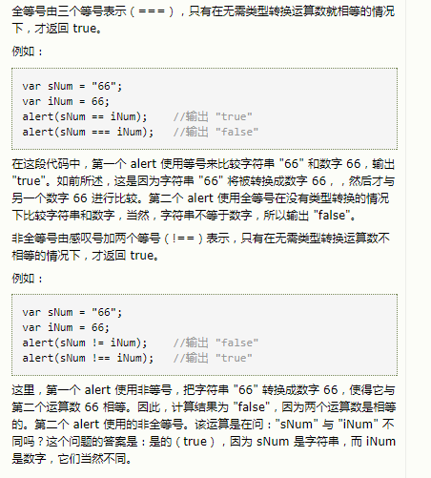
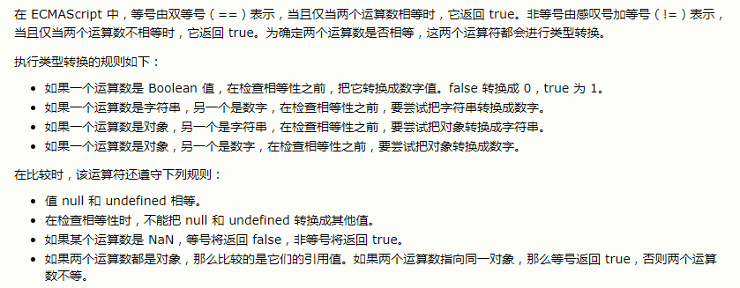
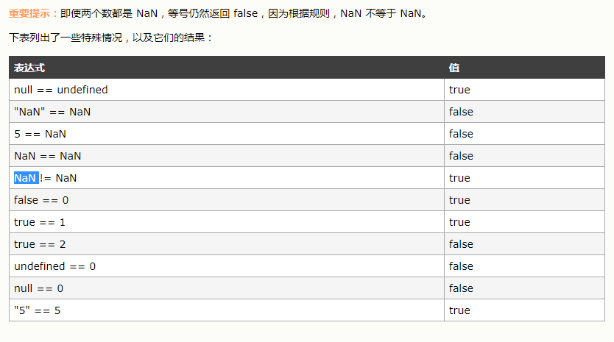
等性运算符

Slide 16
三目运算符
JavaScript语言中的逻辑运算符通常作用于布尔值的操作，一般和关系运算符配合使用，有三个逻辑运算符：&&(逻辑与)，||(逻辑或)和!(逻辑非)。
(1)&&表示两边都必须是true，才返回true。
/*请用户输入一个年份，判断是否为润年：
条件：年份可被4整除且不能被100整除
或者
年份可被400整除
*/
//Step1:请用户输入一个年份，保存在变量year中
/*var year=prompt("输入一个年份：");
//Step2:如果(year%4==0&&year%100!=0)||(year%400==0)
//就输出"闰年"
//否则，输出"平年"
console.log(
(year%4==0&&year%100!=0)||(year%400==0)?"闰年": "平年");

Slide 17
练习
计算可莱托指数：
klt=体重/(身高*身高)
klt>25 胖
<20 瘦
正常
*/

Slide 18
函数
function functionname()
{
这里是要执行的代码
}
备注：JavaScript 对大小写敏感。关键词 function 必须是小写的，并且必须以与函数名称相同的大小写来调用函数。
调用带参数的函数
在调用函数时，可以向其传递值，这些值被称为参数。可以发送任意多的参数，由逗号隔开
Function myfFunction(var1,var2){
这里是要执行的代码
}

Slide 19
分支结构
三目：条件1?操作1:
条件2?操作2:
...:
默认操作――不可省略
if...else if结构：
if(条件1){
满足条件1才执行的操作1;
}else if(条件2){
满足条件2才执行的操作2;
}else if(...){
...
}[else{
如果以上任何条件都不满足，则执行默认操作
}]
程序结构：3种：
顺序结构：默认程序都是自上向下逐行顺序执行
分支结构：根据不同的条件，选择执行不同的操作
操作的复杂程度
循环结构：让程序反复执行同一代码段。
分支结构
1. 1个条件一件事
If（）{}
2. 1个条件执行两件事
If（）{}else {}
或者 三目运算：条件?操作1:操作2;
3. 多个条件，多件事，多选一执行！(有可能都不执行)
如果 满足 条件1 就执行 操作1
否则，如果满足 条件2 就执行 操作2

Slide 20
分支结构
switch...case结构:
何时使用：当条件都是*全等*比较时,才可用switch结构
switch(表达式){ //1. 计算表达式的结果
//用表达式的值和每个case后的值做**全等**比较
//碰到一个全等的case值，则进入该case开始执行
//并默认以此触发之后所有case的执行
case 值1:
满足值1才执行的代码段1;
case 值2:
满足值2才执行的代码段2;
...:
... ...
default:
如果前边的值都不满足，执行默认代码段
}
break: *中止*当前结构的执行，并跳出结构。
位置：在每个case之间
何时可以省略部分break：上下两个case希望执行相同代码时

Slide 21
分支结构-练习
/*模拟收银台小程序：
请用户输入单价(price)，数量(count)，收款金额(money)
程序：计算总价(total)=单价*数量，
如果总价>=500,则打八折
如果 收款金额>=总价
计算找零(change)=收款金额-总价
输出："应收:"+总价+"; 找零:"+找零
否则
计算欠款(change)=总价-收款金额
输出："应收:"+总价+"; 还差:"+找零
*/
/*模拟电话银行程序：
请用户输入一个数字：
如果用户输入1：执行查询操作
如果用户输入2：执行取款操作
如果用户输入3：执行转账操作
如果用户输入0：退出电话银行
否则: 提示无效按键
*/

Slide 22

Thanks!
http://www.myhopu.com

